Slide 1
GRUPO 02 • SPRINT 4
2
Da análise
a operação
artefatos
Central de Pesquisas Sindusfarma
ETL com observabilidade | Dashboard analítico
Notes:
A Sprint 4 possui dois artefatos: ETL com orquestração e observabilidade, e dashboard analítico em Power BI. Não mencionar Gestão Evolutiva ou os wireframes do parceiro como entrega do grupo.

Slide 2
Sprint 3: o ponto de partida
A Sprint 4 parte da base que o grupo já havia entendido e validado
Sprint 3
Sprint 4
Entender e validar
os dados
Processar e
consumir os dados
A evolução da Sprint 4: a base validada passa a alimentar uma camada analítica
02
Notes:
Contextualize brevemente: na Sprint 3, o grupo concentrou-se em entender e validar os dados. Nesta Sprint 4, estruturamos o caminho para processá-los e consumi-los na análise.

Slide 3
Os dois artefatos da Sprint 4
01
02
ETL com
observabilidade
Dashboard
analítico
dados rastreáveis e monitorados
cubos convertidos em análise
A lógica da sprint: levar a base de dados até a decisão
03
Notes:
Este é o mapa da apresentação. Primeiro mostramos a base operacional, depois a camada de consumo analítico.

Slide 4
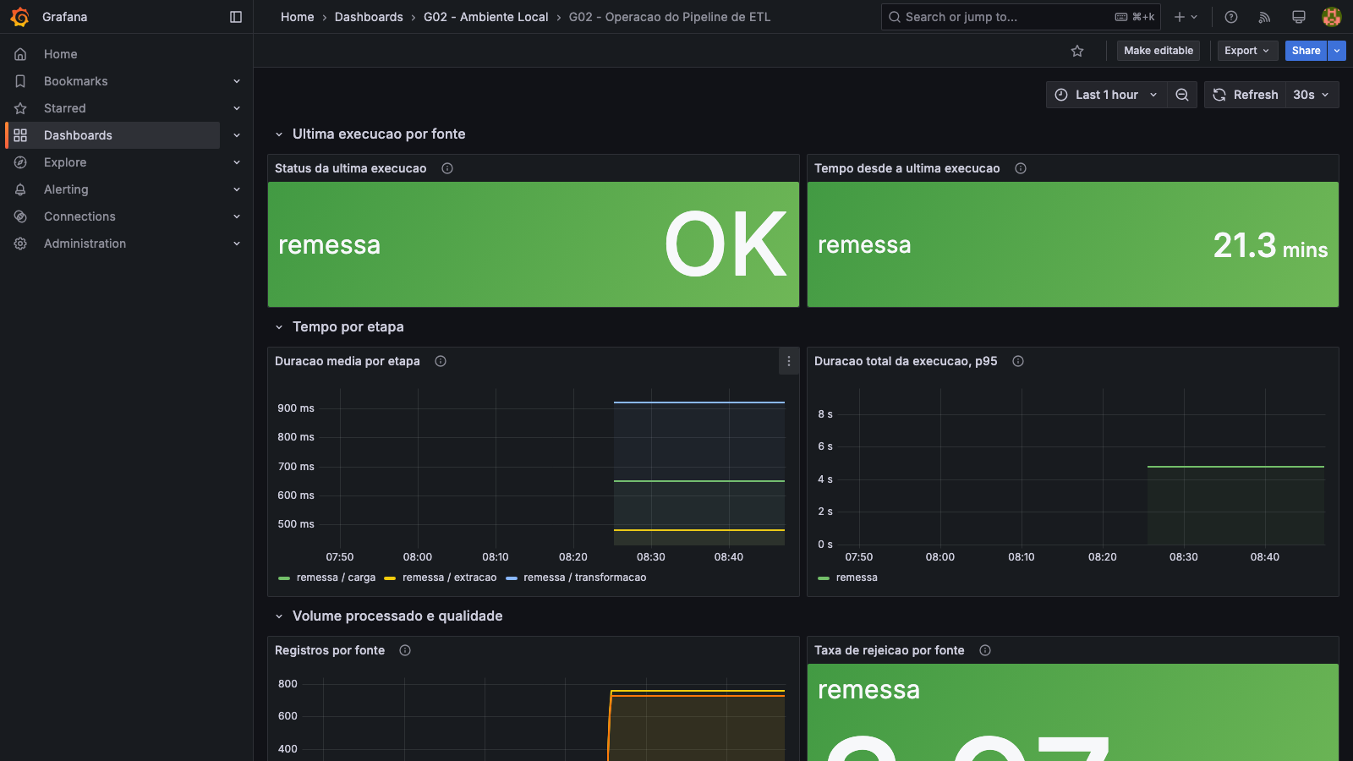
Artefato 1: ETL com observabilidade
Acompanhamento de status, duração e qualidade da execução
Grafana
Visão operacional
do processamento
Status • duração
• rejeição • volume
Tela demonstrativa com telemetria simulada
04
Notes:
A tela usa o dashboard Grafana configurado no projeto. Para a apresentação, a telemetria exibida é simulada; explique que o artefato define como status, duração, volume e taxa de rejeição serão acompanhados.

Slide 5
Da fonte ao consumo analítico
O dado original é preservado antes do tratamento
01
02
03
04
Fonte CSV
Raw no MinIO
Python
ClickHouse
dados recebidos
original preservado
valida e padroniza
modela cubos → Power BI
O dashboard consome os cubos, não os arquivos originais
05
Notes:
Este é o vínculo entre os dois artefatos: o dado bruto vai primeiro para o raw no MinIO; Python valida e padroniza; ClickHouse organiza os cubos que o Power BI consulta. Evite rotular todo o fluxo como ETL ou ELT no slide.

Slide 6
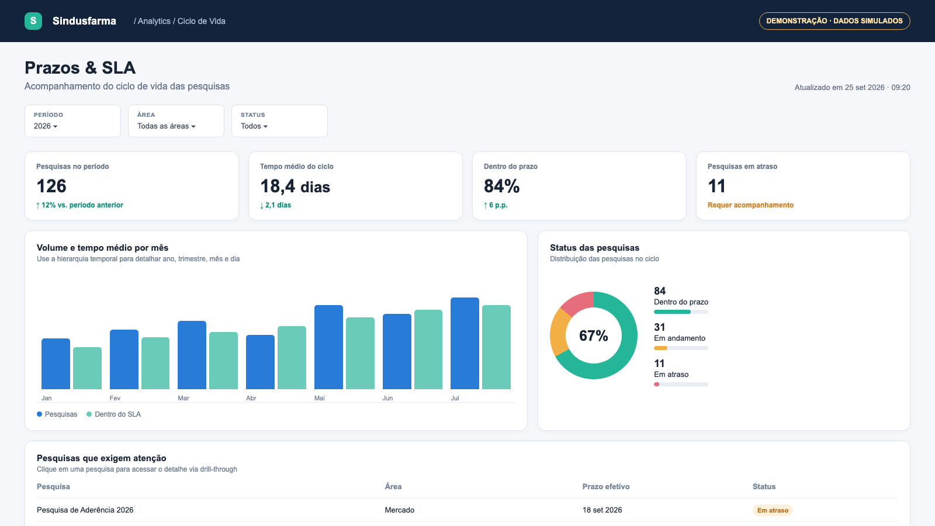
Artefato 2: Dashboard analítico
Projeto PBIP versionado no repositório do grupo
Prazos & SLA
Comparativo anual
e tendências
Qualidade
e resultados
Demonstração visual com dados simulados
06
Notes:
A imagem é uma demonstração visual construída a partir do PBIP, com dados simulados. As páginas reais definidas no projeto são Prazos & SLA, Comparativo Anual & Tendências, Qualidade & Resultados e uma página oculta Detalhe da Pesquisa. Não apresentar a imagem como publicação ou exportação do Power BI.

Slide 7
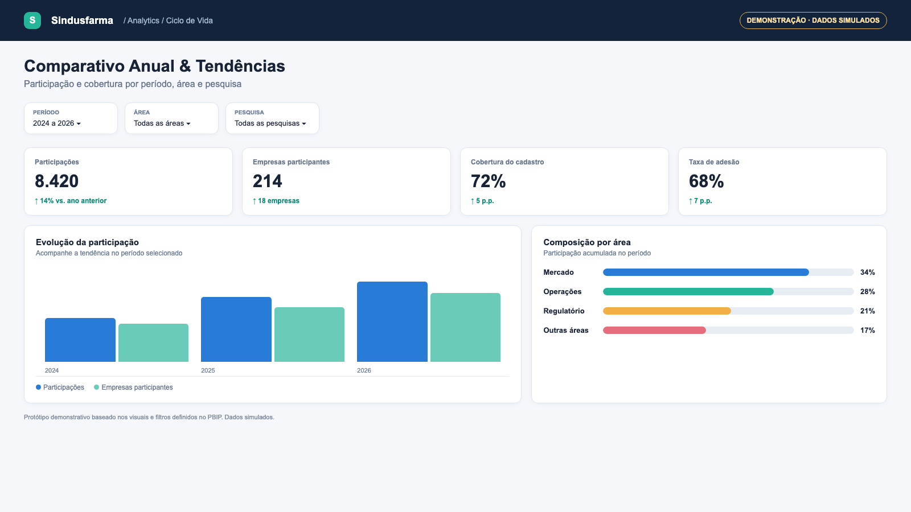
Dashboard: Comparativo Anual & Tendências
Participação e cobertura por período, área e pesquisa
Demonstração visual com dados simulados
07
Notes:
A imagem demonstra a página Comparativo Anual & Tendências definida no PBIP. Os dados são simulados. Mostre que a página usa filtros por período, área e pesquisa, acompanhando participação e cobertura.

Slide 8
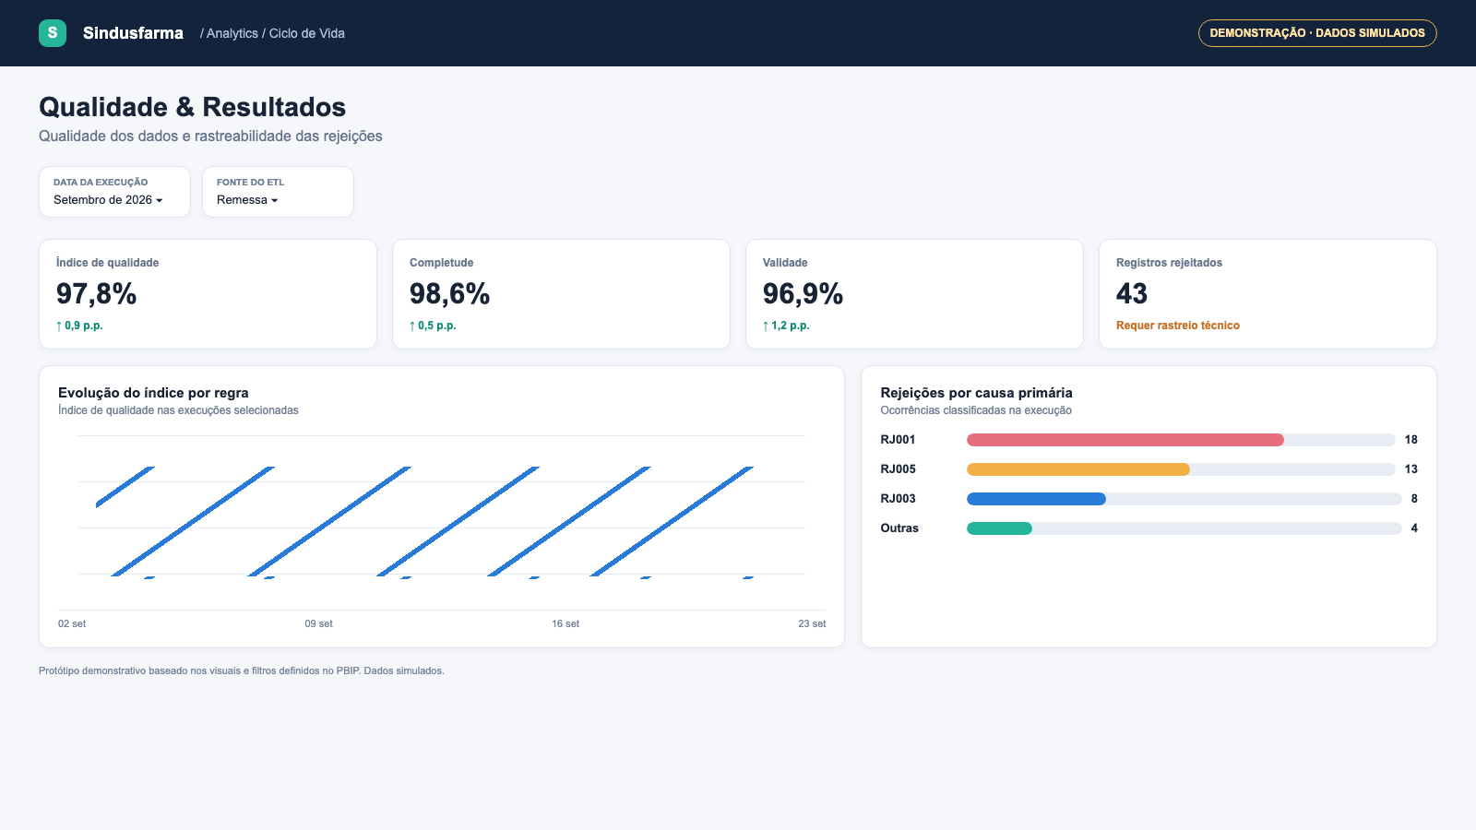
Dashboard: Qualidade & Resultados
Indicadores de qualidade e rastreabilidade das rejeições
Demonstração visual com dados simulados
08
Notes:
A imagem demonstra a página Qualidade & Resultados definida no PBIP. Os dados são simulados. Explique que a página prevê índice de qualidade, evolução por regra e rejeições por causa primária.

Slide 9
Como o dashboard apoia a análise
Filtrar
período, área e pesquisa
Explorar
ano, trimestre, mês e dia
Detalhar
uma pesquisa no contexto certo
Filtros, hierarquia temporal e drill-through já estão definidos no projeto Power BI
09
Notes:
Dê exemplos simples: selecionar um período; descer de ano para mês; abrir o detalhe de uma pesquisa. Isso é mais relevante para a banca do que listar nomes de arquivos ou medidas DAX.

Slide 10
PRÓXIMA SPRINT
Sprint 5
Reports conectados
aos cubos
Implementar medidas, dimensões e filtros no report
Executar tarefas de uso com filtros, drill-down e drill-through
Registrar resultados e limitações encontradas nos testes
Notes:
Este slide apresenta próximos passos, não uma entrega da Sprint 4. A partir do enunciado da Sprint 5: conectar reports aos cubos, documentar medidas e dimensões, executar testes de uso e registrar limitações.

